Slide 1
SỞ GIÁO DỤC VÀ ĐÀO TẠO BÌNH ĐỊNH
TRƯỜNG THPT NGÔ LÊ TÂN
BÀI 1. GIÁ TRỊ LƯỢNG GIÁC CỦA MỘT GÓC LƯỢNG GIÁC (Tiết 1)
GV: NGUYỄN THỊ HƯƠNG
LỚP : 11A5

Slide 2
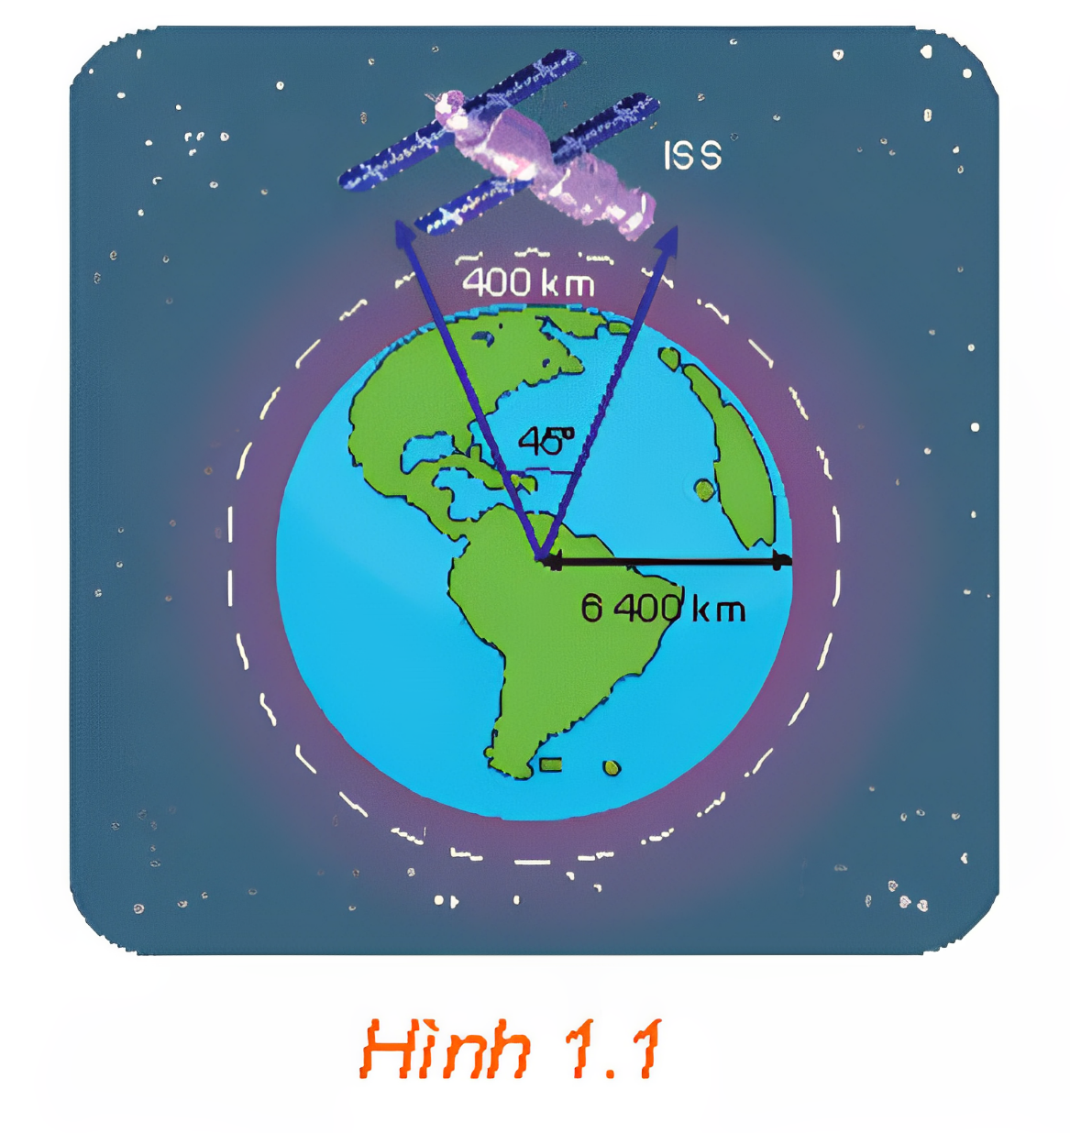
KHỞI ĐỘNG
Trạm vũ trụ Quốc tế ISS (tên Tiếng Anh: International Space Station) nằm trong quỹ đạo tròn cách bề mặt Trái Đất khoảng 400km (hình dưới). Nếu trạm mặt đất theo dõi được trạm vũ trụ ISS
khi đó nằm trong góc ${45}^{o}$ ở tâm của quỹ đạo tròn này phía trên ăng-ten theo dõi, thì trạm vũ trụ ISS đã di chuyển được bao nhiêu Kilomet trong khi nó đang được trạm mặt đất theo dõi? Giả sử rằng bán kính của Trái Đất là 6 400 km. Làm tròn kết quả đến hàng đơn vị.

Slide 3
CHƯƠNG I. HÀM SỐ LƯỢNG GIÁC VÀ PHƯƠNG TRÌNH LƯỢNG GIÁC
BÀI 1. GIÁ TRỊ LƯỢNG GIÁC CỦA MỘT GÓC LƯỢNG GIÁC

Slide 4
NỘI DUNG BÀI HỌC
Góc lượng giác
1
Đơn vị đo góc và độ dài cung tròn
2
Giá trị lượng giác của góc lượng giác
3
Quan hệ giữa các giá trị lượng giác
4

Slide 5
1
GÓC LƯỢNG GIÁC

Slide 6
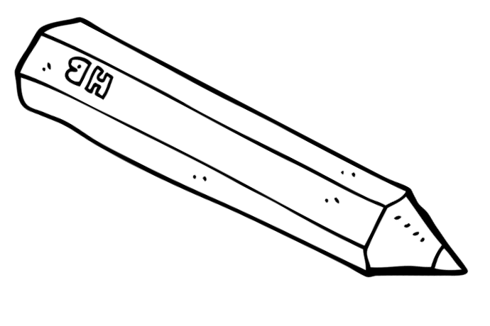
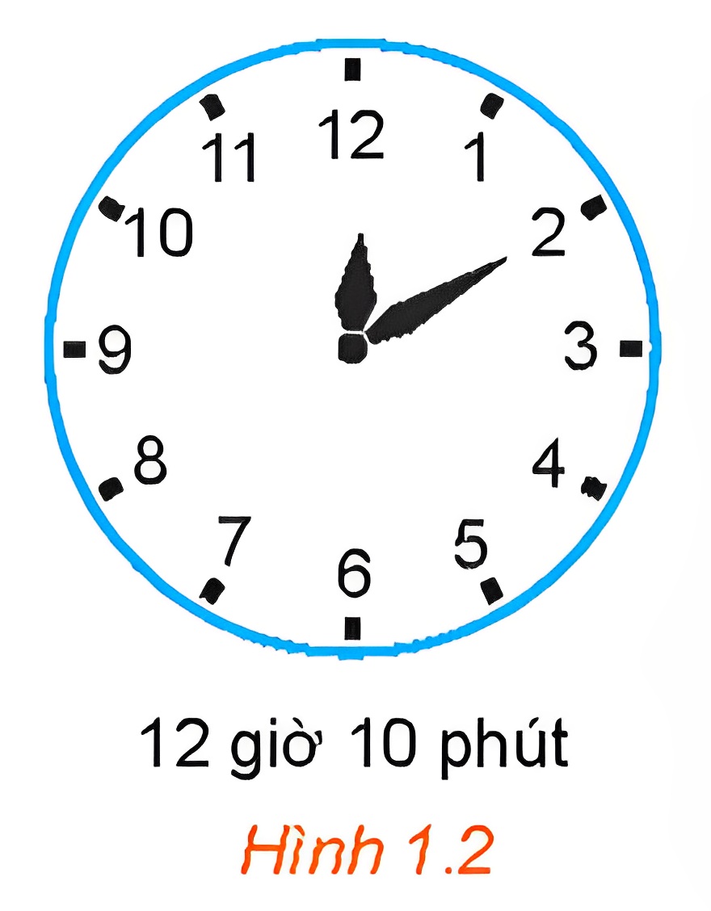
a) Khái niệm góc lượng giác và số đo của góc lượng giác
Trên đồng hồ ở Hình 1.2, kim phút đang chỉ đúng số 2.
HĐ 1:
a) Phải quay kim phút mấy phần của một vòng tròn theo chiều quay ngược chiều kim đồng hồ để nó chỉ đúng số 12?
b) Phải quay kim phút mấy phần của một vòng tròn theo chiều quay của kim đồng hồ để nó chỉ đúng số 12?
c) Có bao nhiêu cách quay kim phút theo một chiều xác định để kim phút từ vị trí chỉ đúng số 2 về vị trí chỉ đúng số 12?

Slide 7
Giải
$$\frac{2}{12}=\frac{1}{6}$$
a) Phải quay kim phút một khoảng bằng vòng tròn.
$$\frac{10}{12}=\frac{5}{6}$$
b) Phải quay kim phút một khoảng bằng vòng tròn.
c) Có 2 cách quay kim phút theo một chiều xác định để kim phút từ vị trí chỉ đúng số 2 về vị trí chỉ đúng số 12, đó là quay ngược chiều kim đồng hồ và quay theo chiều quay của kim đồng hồ.

Slide 8
KẾT LUẬN
Trong mặt phẳng, cho hai tia Ou, Ov. Xét tia Om cùng nằm trong mặt phẳng này. Nếu tia Om quay quanh điểm O, theo một chiều nhất định từ Ou đến Ov, thì ta nói nó quét một góc lượng giác với tia đầu Ou, tia cuối Ov và kí hiệu là (Ou, Ov).

Slide 9
Quy ước:
Chiều quy ngược với chiều quay của kim đồng hồ là chiều dương, chiều quay cùng chiều kim đồng hồ là chiều âm.

Slide 10
Số đo của góc lượng giác:
Nếu tia Om quay theo chiều dương đúng một vòng ta nói tia Om quay góc 360º, quay đúng 2 vòng ta nói nó quay góc 720º; quay theo chiều âm nửa vòng ta nói nó quay góc -180º, quay theo chiều âm 1,5 vòng ta nói nó quay góc -1,5.360º = -540º,….
Khi tia Om quay góc $α^{o}$ thì ta nói góc lượng giác mà tia đó quét nên có số đo $α^{o}.$ Số đo lượng giác có tia đầu Ou, tia cuối Ov được kí hiệu là sđ(Ou, Ov).

Slide 11
KẾT LUẬN
Mỗi góc lượng giác gốc O được xác định bởi tia đầu Ou, tia cuối Ov và số đo góc của nó.
Chú ý:
Cho hai tia Ou, Ov có vô số góc lượng giác tia đầu Ou, tia cuối Ov. Mỗi góc lượng giác như thế đều kí hiệu là (Ou, Ov).
Số đo của các góc lượng giác này sai khác nhau một bội nguyên của 360º.

Slide 12
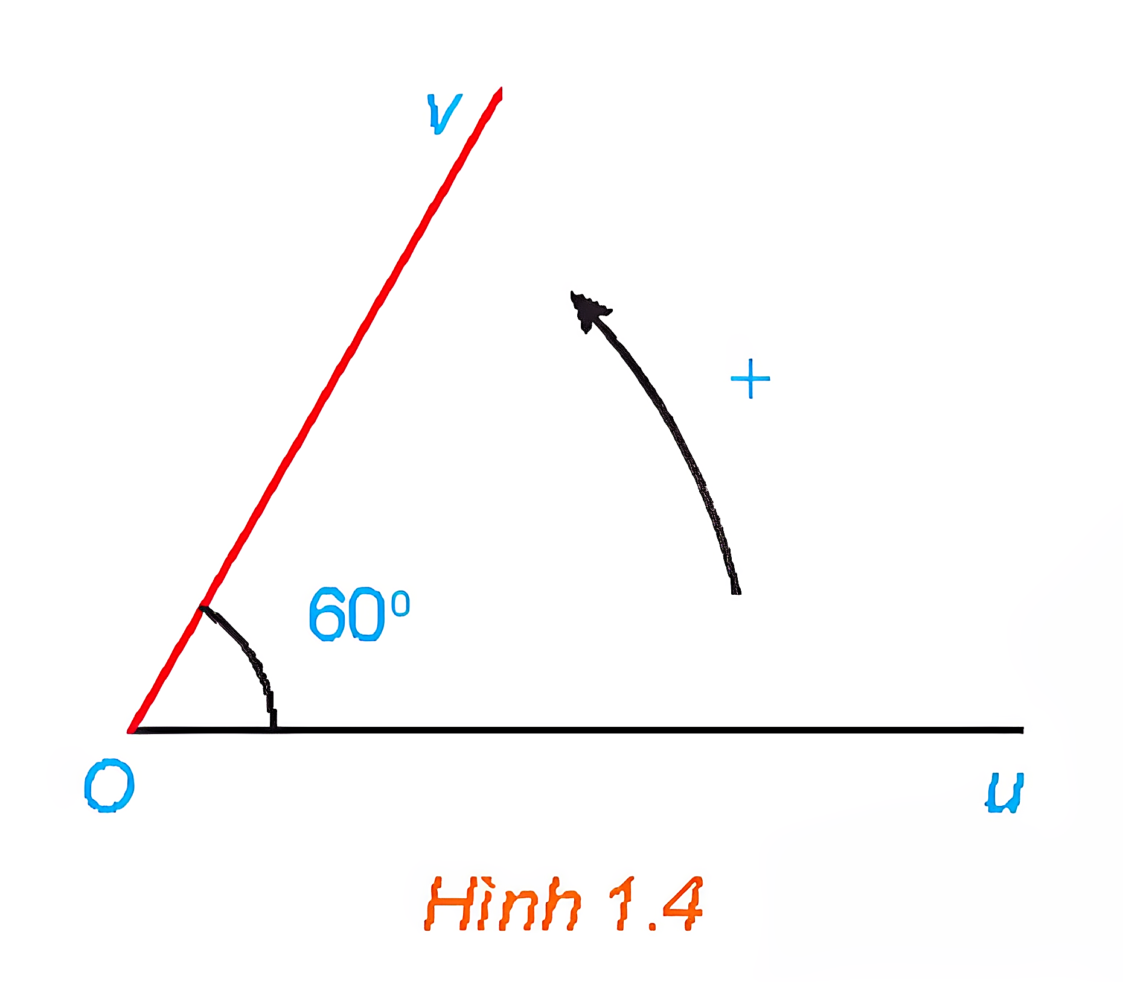
Ví dụ 1: (SGK – tr7)
Cho góc hình học $uOv$ có số đo $60°$ (H.1.4). Xác định số đo của các góc lượng giác $(Ou,Ov)$và $\left(Ov,Ou\right).$
Giải
Ta có:
Các góc lượng giác tia đầu $Ou$, tia cuối $Ov$có số đo là
$$sđ\left(Ou,Ov\right)=60°+k360°\left(kεZ\right)$$
Các góc lượng giác tia đầu $Ov$, tia cuối $Ou$ có số đo là
$$sđ\left(Ov,Ou\right)=−60°+k360°\left(kεZ\right)$$

Slide 13
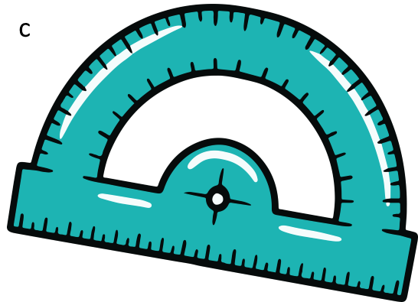
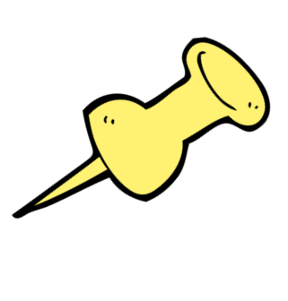
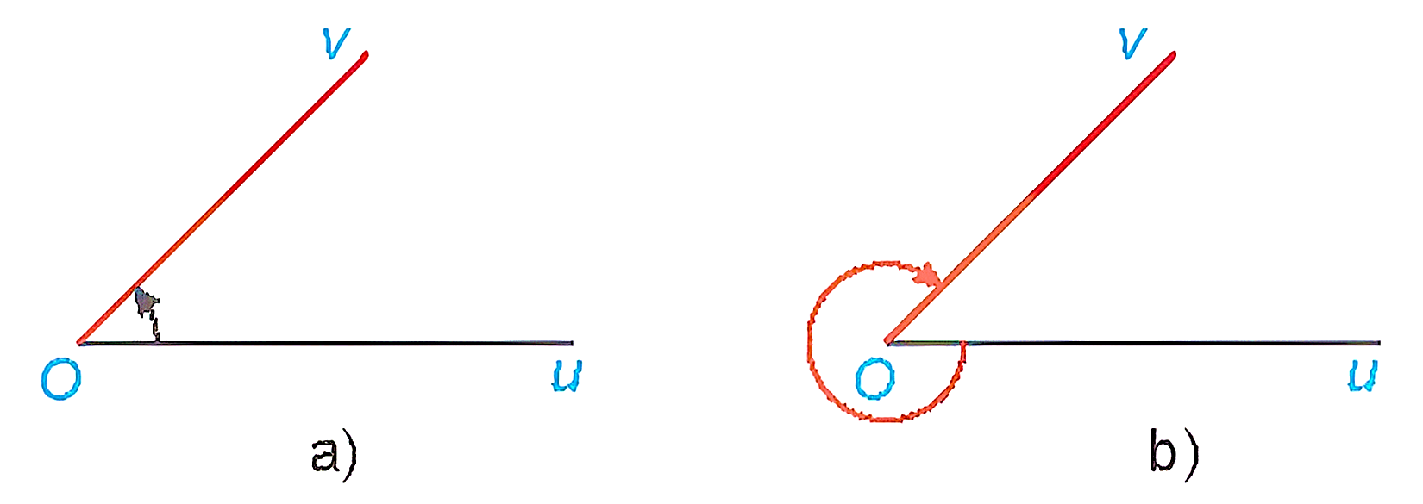
LUYỆN TẬP 1
Cho góc hình học $\hat{uOv}=45$°. Xác định số đo của góc lượng giác
$\left(Ou,Ov\right)$ trong mỗi trường hợp sau:
Giải
Góc lượng giác tia đầu Ou, tia cuối Ov, quay theo chiều dương có số đo là: $sđ(Ou, Ov)=45$°

Slide 14
LUYỆN TẬP 1
Cho góc hình học $\hat{uOv}=45$°. Xác định số đo của góc lượng giác
$\left(Ou,Ov\right)$ trong mỗi trường hợp sau:
Giải
Góc lượng giác có tia đầu Ou, tia cuối Ov, quay theo chiều âm có số đo là: $sđ(Ou, Ov) = – (360° – 45°) = – 315°$

Slide 15
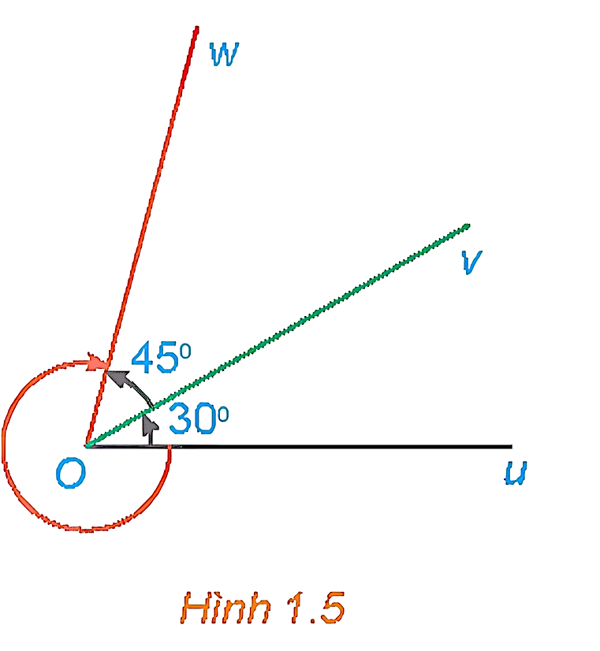
b) Hệ thức chasles
HĐ 2:
Cho ba tia $Ou, Ov, Ow$với số đo của các góc hình học $uOv$ và $vOw$ lần lượt là $30°$ và $45°$
a) Xác định số đo của ba góc lượng giác $(Ou,Ov)$, $(Ov,Ow)$ và $(Ou,Ow)$ được chỉ ra ở Hình 1.5.
b) Với các góc lượng giác ở câu a, chứng tỏ rằng có một số nguyên k để
$$sđ\left(Ou,Ov\right)+sđ \left(Ov,Ow\right)=sđ \left(Ou,Ow\right)+ k.360°$$

Slide 16
Giải
a) Quan sát Hình 1.5 ta có:
sđ(Ou, Ov) = 30°; sđ(Ov, Ow) = 45°;
sđ(Ou, Ow) = – (360° – 30° – 45°) = – 285°.
b) Ta có:
sđ(Ou, Ov) + sđ(Ov, Ow) = 30° + 45° = 75°.
Lại có: – 285° + 1.360° = 75°.
Vậy tồn tại một số nguyên k = 1 để
sđ(Ou, Ov) + sđ(Ov, Ow) = sđ(Ou, Ow) + k360°.a

Slide 17
KẾT LUẬN
Hệ thức Chasles: Với ba tia Ou, Ov, Ow bất kì, ta có:
Sđ(Ou, Ov) + sđ(Ov, Ow) = sđ(Ou, Ow) + k360º $\left(k∈Z\right)$
Nhận xét: Từ hệ thức Chasles, ta suy ra: Với ba tia tùy ý Ox, Ou, Ov ta có:
Sđ(Ou, Ov) = sđ(Ox, Ov) – sđ(Ox, Ou) + k360º $(k∈Z)$.
Hệ t thực này đống vai trò quan trọng trong việc tính toán số đo của góc lượng giác.

Slide 18
Ví dụ 2: (SGK – tr7)
Cho một góc lượng giác $(Ox,Ou)$có số đo $−270°$ và một góc lượng giác $\left(Ox,Ov\right)$ có số đo$135°$. Tính số đo của các góc lượng giác $\left(Ou,Ov\right).$
Giải
Số đo của các góc lượng giác tia đầu $Ou$, tia cuối $Ov$ là
$$sđ\left(Ou,Ov\right)=sđ\left(Ox,Ov\right)−sđ\left(Ox,Ou\right)+k360°$$
$=$ $135°−\left(−270°\right)+k360°=405°+k360°$
$=$ $45°+\left(k+1\right)360°=45°+m360° \left(m=k+1,mεZ\right)$
Vậy các góc lượng giác $\left(Ou,Ov\right)$ có số đo là $45°+m360° \left(mεZ\right)$

Slide 19
LUYỆN TẬP 2
Cho một góc lượng giác $(Ox, Ou)$có số đo $240$° và một góc lượng giác $(Ox, Ov)$
có số đo $−270$°. Tính số đo của các góc lượng giác $\left(Ou, Ov\right).$
Giải
Số đo của các góc lượng giác tia đầu Ou, tia cuối Ov là:
$$sđ(Ou, Ov) = sđ(Ox, Ov) – sđ(Ox, Ou) + k360°$$
$$= – 270° – 240° + k360° = – 510° + k360= 210° – 720° + k360°$$
$$= 210° + (k – 2)360°= 210° + m360° (m = k – 2, m ∈ ℤ).$$
Vậy các góc lượng giác (Ou, Ov) có số đo là 210° + m360° (m ∈ ℤ).

Slide 20
2
ĐƠN VỊ ĐO GÓC VÀ ĐỘ DÀI CUNG TRÒN

Slide 21
a) Đơn vị đo góc và cung tròn
Đơn vị độ
Đơn vị dùng để đo góc là: Độ
Góc $1^{o}=\frac{1}{180}$ góc bẹt.
Đơn vị độ được chia thành những đơn vị nhỏ hơn:
$1^{o}={60}^{′};1^{′}={60}^{′′}$

Slide 22
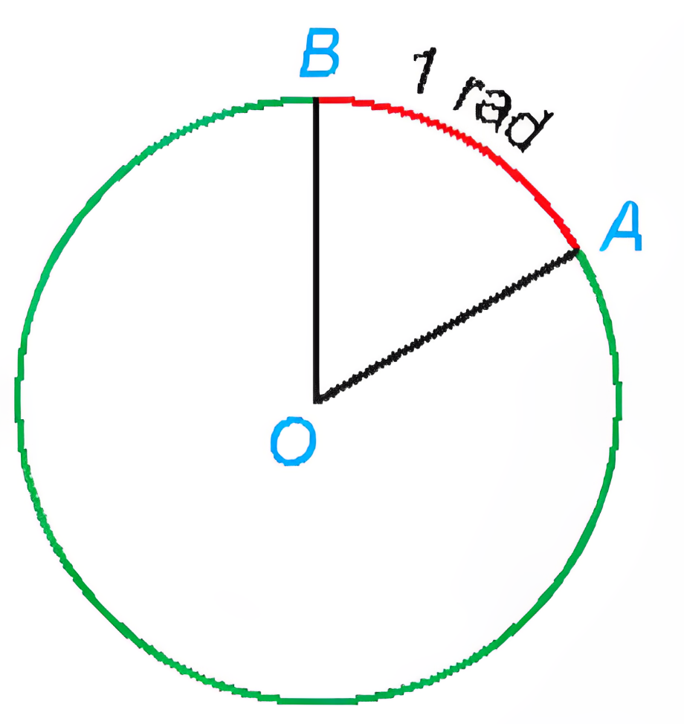
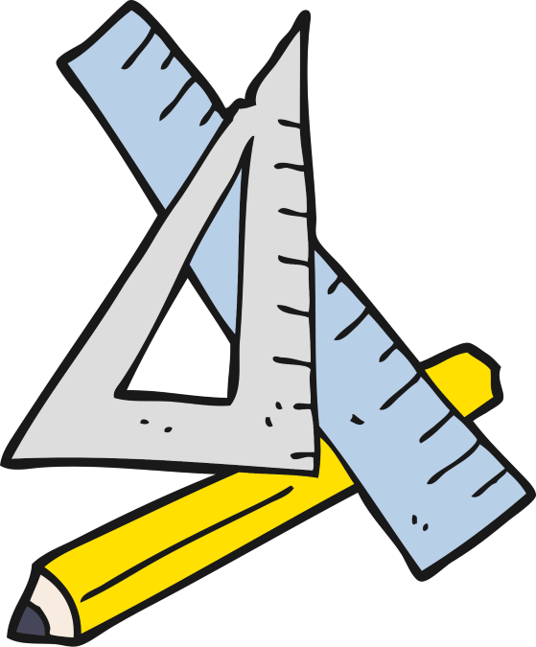
Đơn vị rađian
Cho đường tròn (O) tâm O, bán kính R và một cung AB trên (O)
Ta nói cung tròn AB có số đo bằng 1 rađian nếu độ dài của nó đúng bằng bán kính R. Khi đó ta cũng nói rằng góc AOB có số đo bằng 1 rađian và viết:
$$\hat{AOB}=1 rad$$

Slide 23
Quan hệ giữa độ và rađian
Công thức tính độ dài đường tròn $2πR$
Độ dài đường tròn là $2πR$ nên nó có số đo là $2π rad$. Mặt khác đường tròn có số đo là ${360}^{o}$ nên ta có ${360}^{o}=2π rad$.
Công thức:
$$1^{o}=\frac{π}{180}rad và 1 rad={\left(\frac{180}{π}\right)}^{o}$$
Chú ý:
Khi viết một số đo của một góc theo đơn vị rađian, người ta thường không viết chữ rad sau số đo. Chẳng hạn góc $\frac{π}{2}$ được hiểu là $\frac{π}{2} rad$.

Slide 24
Ví dụ 3: (SGK – tr9)
a) Đổi từ độ sang rađian các số đo sau: $45°;150°$
b) Đổi từ rađian sang độ các số đo sau:
$$\frac{π}{3};\frac{5π}{4}$$
Giải
a) Ta có:
$$45°=45.\frac{π}{180}=\frac{π}{4}; 150°=150.\frac{π}{180}=\frac{5π}{6}$$
b) Ta có:
$$\frac{π}{3}=\frac{π}{3}. {\left(\frac{180}{π}\right)}^{o}=60° ; \frac{5π}{4}=\frac{5π}{4}. {\left(\frac{180}{π}\right)}^{o}=225°$$

Slide 25
HƯỚNG DẪN VỀ NHÀ
Ghi nhớ
kiến thức
trong bài.
Hoàn thành
các bài tập trong SBT.
Chuẩn bị phần tiếp theo của bài học

Slide 26
CẢM ƠN CÁC EM
ĐÃ LẮNG NGHE BÀI GIẢNG!

